Slide 1
Mario Di Febo
La Quinta Via
di
san Tommaso d'Aquino
Scienza e Metafisica
XXXVII Convegno, LE PROVE DELL'ESISTENZA DI DIO
Monastero delle Domenicane, Fognano (RA), 27 sett. 2019
Notes:
Dante

Slide 2
Due domande preliminari
« Mantengono ancora senso oggi, dopo più di 700 anni, le argomentazioni delle cinque vie alla conoscenza di Dio? »
e
« Quale valore possiamo oggi attribuire al tomismo? »

Slide 3
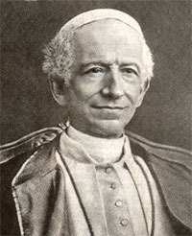
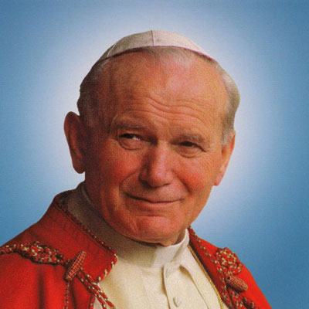
[...] egli distinse accuratamente la ragione dalla fede; ma stringendo l’una e l’altra in amichevole consorzio, di ambedue conservò interi i diritti, e intatta la dignità, in modo che la ragione, portata al sommo della sua grandezza sulle ali di S. Tommaso, quasi dispera di salire più alto;
Leone XIII, Enciclica Aeterni Patris, 1879
[...] la filosofia di s. Tommaso è filosofia dell’essere, cioè dell’actus essendi, il cui valore trascendentale è la via più diretta per assurgere alla conoscenza dell’Essere sussistente e Atto puro, che è Dio. [...] Da questa affermazione dell’essere la filosofia di s. Tommaso attinge anche la sua autogiustificazione metodologica, come di disciplina irriducibile a qualsiasi altra scienza, ed anzi tale da trascenderle tutte ponendosi nei loro confronti come autonoma e insieme come di esse completiva in senso sostanziale.
Giovanni Paolo II, Discorso all’ Angelicum, nov. 1979
Notes:
P. Fabro: l’esse o actus essendi è l’atto partecipato, che attua l’essenza concreta individuale, e l’effetto della composizione di essenza e atto di essere è l’ens che esiste; conseguentemente l’esistenza è un fatto che deriva dalla messa in atto dell’essenza mediante l’atto di essere partecipato.

Slide 4
Impianto filosofico
Principio di non contraddizione (principio di identità).
La contingenza della realtà.
Impossibilità di un progressus in infinitum.
Principio di causalità.
Procedimento per induzione.
Ricorso all'analogia.
Secondo Tommaso
gli attributi delle creature possono essere predicati analogici di Dio; condizioni:
- inconciliabilità del finito con l'infinito
- distanza tra Dio e mondo indeterminata e incommensurabile;
2. l’uomo può avere di Dio solo una conoscenza indiretta.
Notes:
Dio come ipsum esse subsistens. Dio non è soltanto la sua essenza, come è già stato provato, ma anche il suo essere (o esistenza). Il che si può dimostrare in molte maniere. Primo, tutto ciò che si riscontra in un essere oltre la sua essenza, bisogna che vi sia causato o dai princìpi dell’essenza stessa, quale proprietà della specie, come l’avere la facoltà di ridere proviene dalla natura stessa dell’uomo ed è causato dai princìpi essenziali della specie; o che venga da cause estrinseche, come il calore nell’acqua è causato dal fuoco. Se dunque l’esistenza di una cosa è distinta dalla sua essenza, è necessario che l’esistenza di tale cosa sia causata o da un agente esteriore, o dai princìpi essenziali della cosa stessa. Ora, è impossibile che l’esistere sia causato unicamente dai princìpi essenziali della cosa, perché nessuna cosa può essere a se stessa causa dell’esistere, se ha un’esistenza causata. È dunque necessario che le cose le quali hanno l’essenza distinta dalla loro esistenza, abbiano l’esistenza causata da altri. Ora, questo non può dirsi di Dio, perché diciamo che Dio è la prima causa efficiente. È dunque impossibile che in Dio l’esistere sia qualche cosa di diverso dalla sua essenza. Secondo, perché l’esistere è l’attualità di ogni forma o natura; difatti la bontà o l’umanità non è espressa come cosa attuale se non in quanto dichiariamo che esiste. Dunque l’esistenza sta all’essenza, quando ne sia distinta, come l’atto alla potenza. E siccome in Dio non v’è niente di potenziale come abbiamo dimostrato sopra, ne segue che in lui l’essenza non è altro che il suo esistere. Perciò la sua essenza è la sua esistenza.
Terzo, allo stesso modo che quanto è infocato e non è fuoco, è infocato per partecipazione, così ciò che ha l’essere e non è l’essere, è ente per partecipazione. Ora, Dio, come si è provato, è la sua essenza. Se dunque non fosse il suo atto di essere, sarebbe ente per partecipazione e non per essenza. Non sarebbe più dunque il Primo Ente; ciò che è assurdo affermare. Dunque Dio è il suo essere e non soltanto la sua essenza,

Slide 5
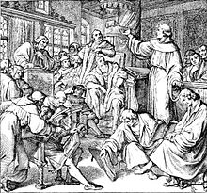
DISPUTATIO
Quaestio I, Articolo 6
Questa dottrina (la teologia) è sapienza?
Quaestio I Articolo 7
Dio è il soggetto di studio di questa scienza?
Quaestio I Articolo 8
Questa dottrina procede con argomentazioni razionali?

Slide 6
Quaestio II Articolo 1
È per sé evidente che Dio esiste?
Quaestio II Articolo 2
Si può dimostrare che Dio esiste?
Quaestio II Articolo 3
Esiste Dio?
Risposta: che Dio esiste può essere provato attraverso cinque vie
La prima e la più evidente è quella che è desunta dal moto.
La seconda via parte dalla nozione di causa efficiente.
La terza via è presa dal possibile e dal necessario
La quarta via è presa dai gradi che si riscontrano nelle cose.
La quinta via è desunta dal governo delle cose

Slide 7
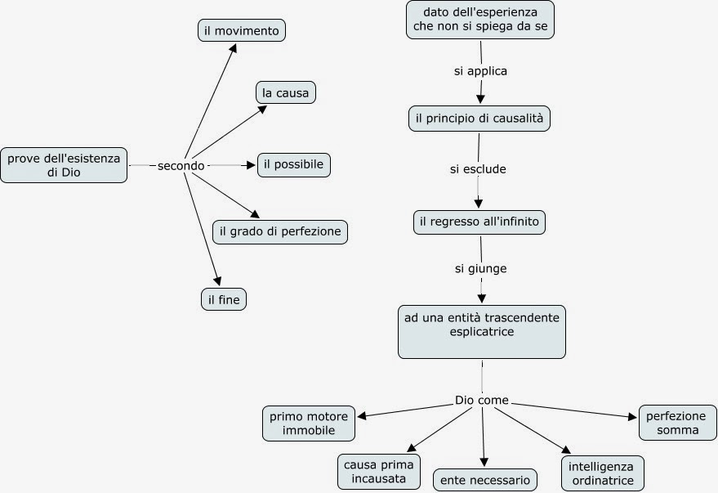

Slide 8

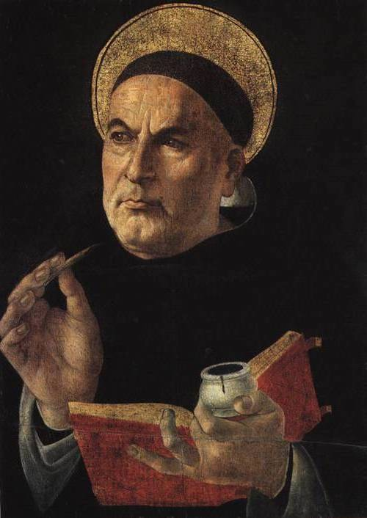
La quinta via si desume dal governo delle cose.
Vediamo infatti che alcune cose prive di conoscenza, come i corpi naturali, operano per un fine, come appare dal fatto che operano sempre o per lo più allo stesso modo per conseguire l'ottimo; per cui è evidente che pervengono al fine non a caso, ma per una tendenza. Ora, ciò che non ha conoscenza non tende al fine se non diretto da qualcuno conoscitivo e intelligente, come la freccia dall’arciere. V’è dunque un qualcuno intelligente, da cui tutte le cose naturali sono ordinate al fine, e questo lo chiamiamo Dio.

Slide 9
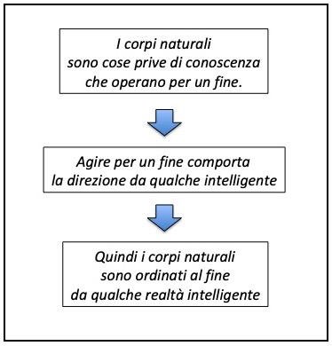
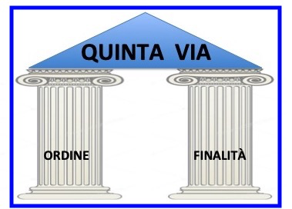
Lo schema logico della Quinta Via

Slide 10

Ordine
« Grado di organizzazione interna di un sistema complesso, relativamente sia alla disposizione spaziale dei componenti, sia alla distribuzione tra loro dei compiti e delle risorse [...] »
Tommaso
ORDINE
è
RELAZIONE
la priorità (ordine cronologico)
la posteriorità (ordine spaziale)
in relazione ad un
principio/origine che genera l’ordine
Notes:
Una relazione consiste in una qualche forma di ordine tra due enti, le modalità di relazione e la modalità di ordine si corrispondono e vi saranno dunque tanti tipi di relazione quanti sono i modi in cui una cosa si può ordinare a un’altra.

Slide 11
Poiché l’ordine comprende un prima e un poi, vi sarà ordine dove c’è un principio che genera l’ordine e dà luogo a relazioni di precedenza (non necessariamente priorità).
Il principio, che è origine e genera precedenza si applica alle realtà distinte, le quali si rapportano tra loro con relazioni.
Notes:
Tommaso precisa che principio non significa priorità bensì origine.

Slide 12
Tommaso
Nelle caratteristiche delle sostanze distinte si radica il loro ordinarsi; il fine dà senso all’ordine, anzi la modalità fondamentale dell’ordine è l’ordine delle finalità; tanto che le creature sono composte da una totalità integrata di parti ognuna delle quali è finalizzata ai propri atti, come per esempio l’occhio al vedere;

Slide 13
Tommaso
… le parti tra di loro sono finalizzate secondo un ordine gerarchico, come per esempio il senso è finalizzato all’intelletto e il polmone al cuore; soprattutto tutte le parti sono finalizzate alla totalità e la totalità è finalizzata a un fine estrinseco, come tutto l’uomo è finalizzato al godimento di Dio.

Slide 14
Tommaso
L’ordine della natura è ordine dei fini, ma l’ordine della natura non è in se stesso il fine ultimo e rimanda al fine ultimo, che non è di ordine naturale.
Come tutte le cose che hanno un fine comune convengono necessariamente nell’ordine a tale fine, così tra le parti dell’universo deve esserci un ordine reciproco, e come nell’esercito il bene sta nel suo ordine e nel suo capo, così nell’universo si dà un ordine immanente e un ordine finalizzato a un bene separato.
Dunque si dà un ordine tra le parti dell’universo, che convergono verso il fine comune, ma soprattutto si dà l’ordine al fine ultimo.
Notes:
Commentando l'esempio dell’esercito proposto da Aristotele, nel quale si dà un ordine funzionale tra la prima e la seconda schiera

Slide 15
Questo ordine dell’ordine è un ordine dei fini: ciascuna cosa tende per inclinazione naturale al proprio fine per natura; il disordine, viceversa, consiste in ciò che accade in contrasto con l’inclinazione naturale
L’ordine tra la creatura e Dio si dà in duplice modo:
l’ordine di causazione delle cose da Dio, che è principio del loro essere;
l’ordine delle cose a Dio, che è loro fine.
L’ordo ad Deum determina l’ordine reciproco tra le cose (ordo ad invicem); l’ordine naturale è dunque ordine dei fini naturali che sono mezzi al Primo fine.
L’universo è una molteplicità ordinata in cui si esprime la perfezione di Dio creatore; essendo impossibile che una sola specie di creature possa esprimere la similitudine a Dio, così la perfezione semplice e una di Dio causa un universo composito e molteplice.
O R D I N E
F I N A L I T À
Notes:
ordo ad invicem = reciprocamente

Slide 16
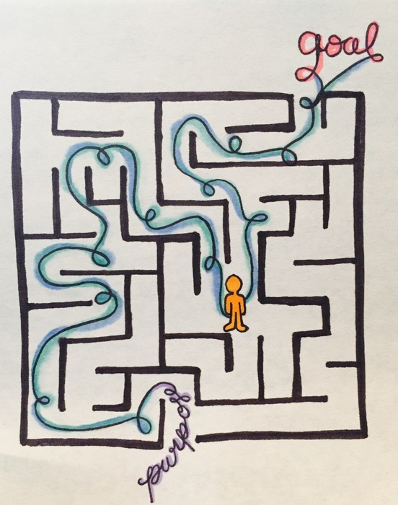
Finalità
« La rispondenza di un complesso di cose o di eventi ad un fine »
pro
PLATONE
ARISTOTELE
ANASSAGORA
contro
EMPEDOCLE

Slide 17
Finalismo tommasiano
nei corpi viventi si osserva una finalità incontestabile poiché essi manifestano una propensione verso il conseguimento di certi precisi fini. E questa propensione, che si attua mediante azioni costantemente tese verso lo stesso fine, non è per caso.
L'espressione costantemente si oppone a per caso, cioè tra quello che in metafisica è per se e quello che è per accidens:
per se: ha una causa interna al soggetto;
per accidens: ha una causa esterna al soggetto.

Slide 18
Poiché il soggetto è se stesso in ogni circostanza, ha in sé necessariamente, in ogni circostanza, la causa di ciò che gli corrisponde in virtù della propria identità specifica; ciò significa che agirà costantemente, a meno che eventi esterni non glielo impediscano in ragione della contingenza propria degli enti naturali.
Dunque, poiché le cose operano costantemente allo stesso modo, si deduce la necessità ovvero il carattere per se di questo operare; da ciò segue che:
il carattere per se è ancorato
alla forma del soggetto

Slide 19
« Ciò che diciamo essere non una certa cosa, ma di quella, sembra che in generale la seconda cosa è sempre potenzialmente la prima. Per esempio, l'armadio non è di terra, né è terra, ma è di legno: questo è allora potenzialmente armadio, e questa è materia dell'armadio »
[Metafisica IX.7, 1049 a18-23]
C'è dunque un perfetto parallelismo:
« C’è da una parte la materia dall'altra la forma, e da
una parte la cosa potenziale dall'altra quella operativa »
[Metafisica VIII.6, 1045 a23-24]
Dunque
« la sostanza e l'aspetto sono attualità »
[Metafisica IX.8, 1050 b2-3]
Notes:
per esempio l'armadio non è legno ma è di legno, né il legno è terra, ma è di terra e, a sua volta, la terra, se si comporta allo stesso modo, non è una certa cosa, ma è di questa certa cosa

Slide 20
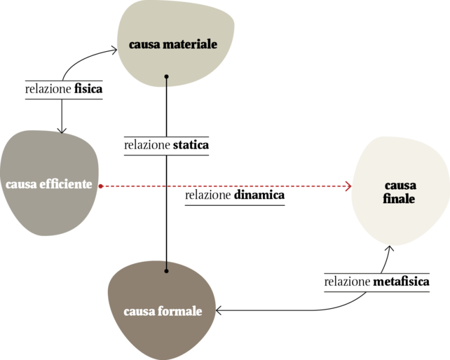
Nelle sostanze la causa formale e quella finale tendono a coincidere, perché il fine naturale di qualsiasi cosa è realizzare il proprio essere a modo suo in quanto ogni cosa ha la sua compiutezza inscritta nel suo stesso essere.
Aristotele stabilisce un rapporto di coincidenza tra le coppie concettuali
materia/forma
e
potenza/atto

Slide 21
L'essere come forma
L'essere non è tanto il possesso statico di una forma, quanto il dispiegamento delle potenzialità che la materia, via via sempre più determinata e perfetta, possiede.
Aristotele
“… ciò è particolarmente evidente nelle indagini naturali perché le diverse forme organiche possono essere spiegate solo sulla base della loro funzione, e cioè della loro finalità: gli occhi sono fatti in un certo modo perché il loro fine è vedere, i muscoli in un certo altro modo perché il loro fine è muovere il corpo, e così via.”
Questa idea può essere estesa all'intera realtà:
ogni cosa è spiegabile nel suo essere
(in una certa forma)
solo come orientamento verso una finalità.

Slide 22
L’anteriorità dell'attualità rispetto alla potenzialità è il vertice dei concetti di atto e potenza: priorità del senso sul non senso e dell'ordine sul disordine.
Aristotele:
l'attualità è anteriore quanto alla conoscenza che se ne ha: si può infatti concepire una facoltà (per esempio la vista) solo se già se ne conosce l'atto corrispondente (il vedere);
l'attualità è anteriore rispetto al tempo: per esempio, perché sia generato un essere umano, ovvero perché una certa materia assuma l'ousía dell'uomo, è necessario che questa forma sia già posseduta dal generante;
l'attualità è anteriore rispetto all'ousía: infatti l'attualità, come già visto, non soltanto s'identifica con l'ousía, ma rappresenta anche il fine verso cui tende ogni processo, naturale e non.
« Infatti gli animali non vedono affinché abbiano la vista, ma hanno la vista
affinché vedano, e ugualmente [gli uomini] possiedono la tecnica della costruzione affinché costruiscano e la capacità di indagare affinché indaghino »
[Metafisica IX.8, 1050 a10-12]
Notes:
Ousía = Sostanza

Slide 23
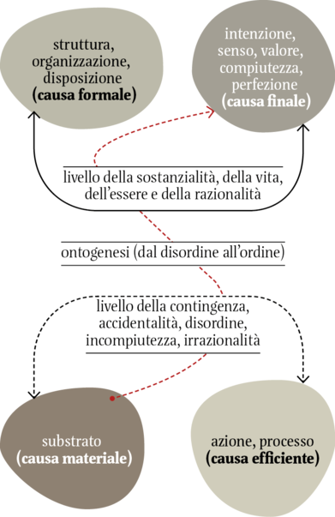
La causa formale e quella finale sono le più importanti in quanto la loro conoscenza corrisponde all’essenza razionale della cosa, cioè alla sostanza. La necessità causale è dunque la stessa necessità dell’essere sostanziale, per cui ciò che è non può essere diverso da come è.
Forma e scopo definiscono il senso della realtà.
Aristotele:
« Ciascuna sostanza si genera a partire da un sinonimo (non solo, le cose che sono sostanze per natura, ma anche le altre); infatti (le cose), si generano per arte o per natura [...]. L'arte dunque è principio (presente) in altro, mentre la natura è principio (presente) nella cosa stessa (un uomo, infatti, genera un uomo), e le rimanenti cause sono privazioni di queste. »
Notes:
Aristotele, Metafisica, XII, 3, 1070a 4-8

Slide 24
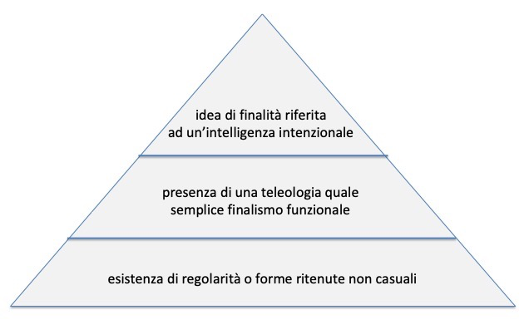
Finalità
tre livelli di potenza crescente

Slide 25
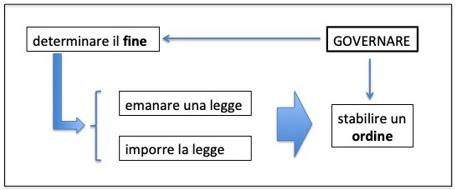
Analisi teoretica
Questa dimostrazione muove dal governo delle cose cioè la realizzazione del piano provvidenziale di Dio il quale conosce le sue creature e il modo di organizzarle per porre in essere la finalità necessaria.
La finalità considerata è intrinseca ad ogni ente considerato, è l’orientamento di tutte le attività di un ente al bene dell’ente stesso che opera e non al bene di un altro ente (finalità estrinseca).

Slide 26
Il finalismo inteso come preordinazione
non è un dato immediato
è desunto dal modo di comportarsi delle cose
nelle quali scopriamo
la finalità
la costanza;
la perfezione (cooperazione)
Il modo di operare porta al bene dell’operante stesso
(meccanismi di regolazione coi quali un vivente modifica se stesso per adattarsi all’ambiente o a quelli di rigenerazione di una parte dell’organismo o a quelli tuttora sconosciuti di sviluppo delle capacità riproduttive.)

Slide 27
Tommaso introduce nella realtà sensibile il finalismo degli enti
(non sostiene che la natura abbia un fine)
Solo il finalismo di certi enti, quelli privi di conoscenza, perché solo questo finalismo è immediatamente evidente.
(Quello universale è da dimostrare solo dopo aver dimostrato l’esistenza di un Dio provvidente.)
Tommaso scrive:
« Vediamo infatti che alcuni enti privi di
conoscenza operano per un fine.
Il che risulta dal fatto che operano
Sempre o il più delle volte in modo da
conseguire ciò che è meglio »

Slide 28
Esempi
Il cuore, non cosciente, pulsa per distribuire il sangue nei tessuti,
Il movimento eliotropico delle foglie che, pur non essendo coscienti, si orientano verso il sole per ottimizzare la fotosintesi.
Alla base di questo dinamismo c'è senz'altro l'essenza delle cose, che è la potenza soggettiva propria dell'esse.
Quando invece la si vuole indicare dal punto di vista operativo, allora la si chiama natura. (Tommaso: corpi naturali)
«operano per il fine» non significa che quelle cose si propongano di agire in base ad una loro soggettiva deliberazione, bensì ad un ordine immanente che regola il dinamismo di ciò che complessivamente chiamiamo natura e questo, in particolare nell'ambito dei viventi.
Notes:
1 Nel seguito utilizzeremo il più generico termine: ente.
Come se l'atomo di idrogeno si proponesse di fabbricare una molecola di acido cloridrico al primo incontro con un atomo di cloro

Slide 29
Nessun ente è isolato
coordinamento tra gli enti
ordine delle cose tra loro
ordine, nei confronti del singolo ente: per accidens,
ma presuppone come condizione necessaria un ordine per se che lo orienti prioritariamente verso la propria finalità.
Il coordinamento tra questi due livelli di ordine fa sì che gli enti conseguano la propria finalità intenzionando di fatto quello che corrisponde al loro per se. Questi enti, pur non conoscendo la ratio del fine, si mostrano intenzionanti il fine senza tuttavia padroneggiare questo intenzionamento.

Slide 30
Ora non è possibile intenzionare il fine senza che:
-. il fine si attivi, provocando l'orientamento verso di esso;
-. venga adottata una specifica organizzazione per il raggiungimento del fine.
Però se il fine è operante dovrà essere anche presente, altrimenti non potrebbe influenzare l'ente che agisce, in un modo che preceda la sua realizzazione; esso non sarà presente fisicamente così come non lo è il rapporto dei mezzi al fine stesso.

Slide 31
Il fine ed il rapporto dei mezzi al fine sono presenti quindi intenzionalmente nell'attuarsi stesso della tendenza al fine dei corpi naturali, i quali pertanto sono come veicoli di tale intentio.
Si tratta di una intentio che non potrebbe rendersi presente onticamente in loro se non in ragione di un fattore che fornisca la forma ed il fine dell'azione: la causa efficiente.
L'orientamento di questo atto comporta un suo direzionamento originario e precedente al raggiungimento dell'effetto; ciò suppone necessariamente una specifica maniera di esistenza di quel fine che si renderà presente al termine del percorso. Questa esistenza deve però essere diversa da quella che si ha al termine del percorso, altrimenti la perfezione del termine si possederebbe già dall'inizio ed il movimento non inizierebbe. Quindi:
il fine esiste prima del suo raggiungimento

Slide 32
Ma l'ente operante non può fornire a se stesso tale presenza della forma orientante, si deve quindi ammettere che essa esista come principio estrinseco regolatore del dinamismo dei corpi naturali in una causa efficiente la quale ordina e coordina il movimento.
Tale causa, pena la sua inefficacia, deve necessariamente essere un certo tipo di ente che colga il rapporto assoluto dei mezzi ai fini e nel quale sia presente, come principio specificante esterno all'ente, quello che nell'ente costituisce il principio interno del dinamismo.
Ora, un ente capace in assoluto di collegare il rapporto che si stabilisce tra mezzi e fini, e che pertanto dovrà necessariamente essere separato dalla materia, è ciò che si chiama intelletto.
Se dunque cose non conoscenti intendono il raggiungimento del fine, significa che sono indirizzate a tale raggiungimento da qualche intelletto; dunque:
c'è un qualche ente intelligente
che orienta al fine tutte le cose naturali

Slide 33
«Ergo est aliquid intelligens, a quo omnes res naturales ordinantur ad finem,...»
aliquid (qualcosa) e non aliquis (qualcuno)
Non intelletto (part. passato) bensì intelligente (part. presente)
conclusione: “... et hoc dicimus Deum.”
Questo aliquid è Dio?
«Poiché le cose operano costantemente allo stesso modo, è chiaro il carattere per se di questo operare: dunque quel modo è ancorato alla forma del soggetto »
L'orientamento al fine (intrinseco) precede l'intervento di un Ordinatore (estrinseco): è la struttura intima delle cose quella da cui si sprigiona il loro agire finalizzato.
Solo un Ordinatore che abbia anche fatto le cose, cioè un Creatore, può determinare la costituzione intima di un ente in modo che quella sia principio di un agire finalizzato.
Notes:
ALIQUID carattere impersonale dell'ente intelligente il quale, per ora, si presenta tutt'al più come un Ente Ordinatore.
INTELLIGENTE presenza e attività permanente dell'ente che orienta al fine tutte le cose naturali.

Slide 34
Perché Tommaso non considera la finalità globale che si potrebbe riscontrare nel corso degli eventi naturali?
Egli infatti, muove dalla considerazione di alcune cose non di tutte. Questa limitazione, secondo alcuni critici, è imputabile alla necessità di Tommaso di prendere le mosse da quella porzione di realtà che appare più suscettibile di essere posta in relazione con Dio. Gli enti naturali come gli uomini, sono dotati di un’intelligenza che permette loro di giungere a realizzare uno scopo, pertanto Tommaso considera proprio quegli enti naturali (gli animali e le piante) che pervengono ad un fine a cui non possono giungere mediante la loro costituzione ontologica: conseguire uno scopo che si rivela essere un bene per l’ente che lo realizza è infatti opera di un’intelligenza. Ma allora come è possibile che godano di tale condizione gli enti che sono privi di intelligenza? L’ente che non si spiega da sé è relativo ad altro, e questo altro non può che essere Dio.

Slide 35
Le obiezioni dei critici
David Hume (1711 - 1776)
Nel 1739 pubblica il Trattato sulla natura umana in cui afferma l'inconsistenza logica del principio di causalità e nel 1779 i Dialoghi sulla religione naturale in cui nega la dimostrabilità dell’esistenza di Dio e dei suoi attributi.
Immanuel Kant (1724 - 1804)
Nel 1763 pubblica L’unico argomento possibile per una dimostrazione dell’esistenza di Dio e, nel 1781, la Critica della Ragione Pura in cui afferma l'impossibilità di una dimostrazione razionale dell'esistenza di Dio.
Charles Darwin (1809 - 1882)
Nel 1859 pubblica L’origine delle specie in cui mostra che l’adattabilità delle variazioni all’ambiente è ciò che genera la speciazione dando l'avvio alla teoria, scientifica e ideologica, dell'evoluzionismo.

Slide 36
Le obiezioni di Hume
Tra causa ed effetto non vi è alcun legame universale e necessario, ma solo una connessione di fatto. I nostri ragionamenti causali si basano solo sull’esperienza la quale ci abitua a credere che determinati eventi seguano regolarmente certi altri senza tuttavia che ciò derivi da leggi logico-razionali.
La forza argomentativa dell’analogia, proporzionale alla somiglianza fra gli oggetti paragonati, è invalida poiché sono enormi le differenze riscontrabili tra l’universo e i prodotti dell’ingegno umano.
Notes:
Tali affermazioni riscossero un grande successo e vennero utilizzate tanto largamente dai critici di Tommaso che finirono per minare gravemente la validità dell’argomento teleologico.

Slide 37
Replica di Kant
La connessione tra i fenomeni deve essere sottoposta ad un principio a priori, che trasformi tale connessione in una legge affinché sia necessaria e valida per ogni esperienza possibile.
Ciò genera il concetto di causa quale regola pura dell’intelletto, che non indica una condizione inerente alle cose, ma soltanto una condizione inerente all’esperienza.
Kant si riferisce alle condizioni stesse della conoscenza non alle leggi empiriche della natura.
Rovescia il problema della causalità, dal piano delle cose in sé al rango dei principi dell’intelletto puro.
La causalità è un principio trascendentale, cui devono essere sottoposti tutti i fenomeni, perché sia possibile correlarli temporalmente.
Kant, Seconda analogia: principio della serie temporale secondo la legge della causalità, in Critica della ragion pura]

Slide 38
Le obiezioni di Kant alle prove razionali dell’esistenza di Dio
Kant classifica tutte le prove in tre categorie:
a) fisico-teologica, che corrisponde alla quarta e quinta delle prove di Tommaso (rispettivamente ex gradu ed ex fine);
b) cosmologica, corrispondente alle prime tre prove di Tommaso (rispettivamente ex motu, ex causa ed ex possibili et necessario).
c) ontologica (o cartesiana) in riferimento a Cartesio e Leibniz.

Slide 39
Successivamente egli utilizza una strategia argomentativa articolata in tre passi:
« A base della prova fisico-teologica c'è quella cosmologica, ma a base di questa la prova ontologica dell’esistenza di un Essere originario come essere supremo; e poiché oltre queste tre vie, non ne è aperta nessun'altra alla ragione speculativa, così la prova ontologica, fondata su concetti puri della ragione, è la sola possibile.

Slide 40
1) riconduce la prova fisico-teologica a quella cosmologica.
In essa Kant afferma di aver individuato un illecito salto logico, ritenendo che non sia possibile risalire dalla teleologia riscontrabile nel mondo alla sua causa finale prima ed incausata. Ciò sarebbe lecito soltanto attraverso la dimostrazione delle relazioni di causalità, che potrebbero gradualmente risalire dalla realtà fisica ad un essere assolutamente incondizionato. Ma il procedimento per gradi, di causa in causa, ad un Atto puro, incausato, è propriamente quello che caratterizza la prova cosmologica e che quindi contiene la prova fisico-teologica come volevasi dimostrare.

Slide 41
2) dimostra che la prova cosmologica è contenuta in quella ontologica;
La prova cosmologica esige che dell’ens necessarium si dica il suo essere ens perfectum: ecco spiegato il rinvio alla prova ontologica. Ma se noi siamo rinviati dalla necessità di una causa incondizionata all’esigenza del concetto di perfezione, ecco che dal concetto di una cosa siamo inevitabilmente e circolarmente rinviati alla necessità. Kant vuol così dire che la concettualità non comprende in sé anche l’idea di esistenza necessaria, in quanto l’esistenza non è un predicato, e quindi in nessuna concettualità potremo includere l’esistenza nella sua effettività. L’esistenza può effettivamente essere riscontrata mediante una sintesi della concettualità con l’intuizione sensibile, tuttavia questa sintesi nel caso di Dio non ci è data.

Slide 42
3) dimostra l’inefficacia filosofica della prova ontologica.
La prova ontologica si basa sull'assunzione dell’esistenza come una delle perfezioni possibili di Dio; ma ogni esistenza, e tra queste l’esistenza di Dio, non costituisce una perfezione, non è un predicato reale e non è un predicato in generale; è un’esistenza che può essere colta attraverso un’intuizione sensibile.
Ma Dio è un’idea della ragione, che sfugge a qualsiasi sensibilità, dunque la sua esistenza non è sintetizzabile.
In virtù di quest'ultima considerazione la prova stessa è impossibile perché Dio è al di là di ogni esperienza possibile.
In tal modo Kant, in una sola mossa, confuta tutti e tre i tipi di prove

Slide 43
Se noi per affermare l’esistenza di Dio formuliamo una proposizione del tipo Dio è esistente, allora attribuiremo a Dio l’esistenza come suo predicato, come sua qualità. In effetti tutte le altre perfezioni di Dio gli sono attribuibili come predicati della sua soggettività; la frase Dio è onnipotente contiene una copula è che ha solo un valore logico, in quanto unisce in maniera analitica il predicato al soggetto, esplicitando una caratteristica del soggetto già implicita in esso, ma non equivale alla frase Esiste un Dio che è onnipotente.

Slide 44
REPLICHE A KANT

Slide 45
Hegel, in nome della sistematicità immanente dello spirito, inverte la priorità della cosmologia sulla teleologia e rivaluta l’argomento ontologico.
Riguardo alla prova cosmologica, sostenere che il finito e il contingente rimandano ad una causa prima e incausata significa comprendere che il finito ha il suo fine nella struttura organica dell’infinito di cui è parte e dal quale emerge, e cioè dello spirito, che da ultimo non è distinguibile dall’esperienza, come pretenderebbe Kant.
Riguardo alla prova teleologica essa non fa che mostrare la cosiddetta finalità interna degli enti di natura, la quale va a coincidere con il loro “essere-per” l’intero e il sistema complessivo della vitalità.
Per l’argomento ontologico vale semplicemente quanto risulta già chiaro in Tommaso: ogni cosa che è sussiste in se stessa o in altra cosa [e dunque]
è stabilito che, se esiste qualcosa, esiste […] l’ente a sé.
Notes:
Platone nell’anima del mondo indicava la vitalità della natura, nella sua totalità, assimilata a un unico organismo vivente

Slide 46
Dio:
somma perfetta di ogni qualità semplice che sia positiva e assoluta
Kurt Gödel (1906 - 1978)
dimostrazione formale dell’esistenza
di Dio, in logica modale S5
Dio esiste necessariamente
Notes:
logica modale una qualsiasi logica in cui è possibile esprimere il "modo" in cui una proposizione è vera o falsa. Generalmente la logica modale si occupa dei concetti di possibilità e necessità, ma può essere utilizzata anche per esprimere l'obbligo morale o la credenza. Esempi di proposizioni modali sono quindi "È possibile che piova" o "È necessario che Socrate sia mortale o non mortale", ma anche "È doveroso andare a votare" o "Socrate crede che piova".

Slide 47
Premesso che con la lettera «G» si deve intendere «ente di natura divina», abbiamo:
Definizioni:
1) Un ente è di natura divina se e soltanto se ha quali proprietà essenziali tutte le proprietà positive e soltanto proprietà positive.
2) A è un'essenza di x se e soltanto se per ogni proprietà B , x include B necessariamente esclusivamente se A implica B.
3) x esiste necessariamente se e soltanto se ogni suo elemento essenziale risulta necessariamente esistente.
Assiomi:
1) Se una proprietà è positiva, allora la sua negazione non è positiva.
2) Ogni proprietà che include una proprietà positiva è a sua volta positiva.
3) Essere un ente di natura divina è una proprietà positiva.
4) Se una proprietà è positiva, allora é necessariamente positiva.
5) L'esistenza necessaria è una proprietà positiva.
Teoremi:
1) Una proprietà positiva è logicamente consistente [quindi è possibile che esista].
2) Se una cosa è un ente di natura divina, allora la proprietà dell'esistenza è un'essenza di questa cosa [ossia gli appartiene per essenza].
3) Necessariamente esiste qualcosa che è un ente dalla natura divina, ovvero esiste almeno una x tale che x è G.

Slide 48
Dimostrazioni:
Prima dimostrazione:
a. Se G è un ente di natura divina, allora [definizione 1] possiede tutte le proprietà positive e soltanto proprietà positive.
b. Ma G è un ente di natura divina.
c. Dunque, G possiede tutte le proprietà positive e soltanto proprietà positive.
Seconda dimostrazione:
a. Se G è un ente di natura divina, allora [assioma 3] è una proprietà positiva.
b. Ma G è un ente di natura divina.
c. Dunque, G è una proprietà positiva.
Terza dimostrazione:
a. Se G è una proprietà positiva, allora [assioma 4] è necessariamente una proprietà positiva.
b. Ma G è una proprietà positiva [seconda dimostrazione].
c. Dunque, G è necessariamente una proprietà positiva.
Quarta dimostrazione:
a. Se G possiede tutte le proprietà positive, allora [assioma 5] possiede anche l'esistenza necessaria in quanto è una proprietà positiva.
b. G possiede tutte le proprietà positive [prima dimostrazione].
c. Dunque, G possiede anche l'esistenza necessaria.

Slide 49
Quinta dimostrazione:
a. Se G è un ente di natura divina, allora [teorema 2] la proprietà dell'esistenza gli appartiene per essenza.
b. Ma G è un ente di natura divina.
c. Dunque, a G appartiene per essenza la proprietà dell'esistenza.
Sesta dimostrazione:
a. Se G è una proprietà positiva, allora [teorema 1] è logicamente consistente.
b. Ma G è una proprietà positiva [seconda dimostrazione].
c. Dunque, G è logicamente consistente [ossia è possibile].
Settima dimostrazione:
a. Se G è consistente, allora esiste necessariamente [in base alla quinta dimostrazione, la proprietà positiva dell'esistenza gli appartiene infatti per essenza].
b. Ma G è consistente [sesta dimostrazione].
c. Dunque, G esiste necessariamente.

Slide 50
Chiave dell'argomentazione gödeliana
Dio è l'insieme di tutte le perfezioni possibili (proprietà positive)
Condizioni (o assiomi) di partenza:
la proprietà vuota non è una proprietà positiva;
l'intersezione di due proprietà positive è una proprietà positiva;
data una proprietà non vuota, o la proprietà stessa o la sua complementare è positiva;
una proprietà maggiore di una proprietà positiva è positiva.
Notes:
proprietà vuota (non soddisfatta da nessun elemento)
Intersezione: se «lungo» e «rosso» sono positive, anche «lungo e rosso» lo è
(se «lungo» non è positiva, allora «non lungo» lo è, e viceversa)
una proprietà maggiore (soddisfatta da più elementi) di una proprietà positiva è positiva (se «lungo e rosso» è positiva, anche «lungo» lo è).

Slide 51
Definizione di Dio:
Dio è un essere che ha tutte le proprietà positive.
Se il mondo è finito, allora Dio esiste ed è unico.
Infatti, in un mondo finito, tutte le proprietà sono in numero finito, quindi c'è un numero finito di proprietà positive. Intersecando la prima con la seconda, poi la loro intersezione con la terza e così via, in un numero finito di passi arriviamo alla proprietà «T» uguale all'intersezione di tutte le proprietà positive, che risulta ancora una proprietà positiva. Essendo positiva, «T» non è vuota, cioè esiste un elemento D che la soddisfa: tale elemento soddisfa tutte le proprietà positive per costruzione, cioè D è Dio.

Slide 52
Dato che Dio esiste, non possiede la proprietà di non essere se stesso; la proprietà «non essere Dio» è non positiva, dunque «essere Dio» è positiva: perciò qualsiasi altro elemento E che possieda tutte le proprietà positive deve necessariamente coincidere con Dio. L'argomento ontologico, esteso ad un numero qualsiasi (anche infinito) di proprietà positive, è il seguente:
Se «essere Dio» è una proprietà positiva, allora Dio esiste ed è unico.
Infatti, se un elemento soddisfa la proprietà di «essere Dio», per definizione di Dio soddisfa qualsiasi proprietà positiva, dunque soddisfa «T», cioè «T» è maggiore di «essere Dio»; essendo la seconda positiva per ipotesi, anche «T» è positiva, dunque non vuota: esiste un elemento D che la soddisfa, cioè Dio esiste (l'unicità di Dio si ricava come sopra).

Slide 53
Con la condizione sulle proprietà maggiori si ottiene anche che:
Le proprietà positive sono tutte e sole quelle possedute da Dio.
Dio possiede, infatti, ogni proprietà positiva per definizione. Viceversa, se una proprietà è posseduta da Dio, allora è maggiore o uguale alla proprietà positiva «essere Dio» (soddisfatta da un unico elemento), dunque è positiva anch'essa.

Slide 54
Dio deve esistere come Ente supremo e perfettissimo in tutti i mondi ipotetici per poterne affermare l’esistenza necessaria nel nostro mondo.
Perché si possa affermare l’esistenza necessaria di Dio nel nostro mondo attuale, Dio deve esistere nei medesimi termini, ossia come Essere supremo e perfettissimo, in tutti i mondi possibili
Alvin Plantinga (1932)

Slide 55
Plantinga, Unica versione modale vittoriosa della prova ontologica
a) Postuliamo che una grandezza insuperabile equivalga alla massima eccellenza in ogni mondo possibile;
b) Ammettiamo che esista un mondo possibile in cui una grandezza insuperabile risulti manifesta;
c) La proposizione “Una cosa detiene una grandezza insuperabile se e soltanto se possiede la massima eccellenza in ogni mondo possibile” è necessariamente vera;
d) La proposizione “Tutto ciò che ha la massima eccellenza è onnipotente, onnisciente e moralmente perfetto” è necessariamente vera;

Slide 56
Plantinga, Unica versione modale vittoriosa della prova ontologica
e) Quanto possiede un’insuperabile grandezza è immediatamente presente in ogni mondo;
f) Se ciò che possiede un’insuperabile grandezza è immediatamente presente in ogni mondo, allora è immediatamente presente anche in questo mondo;
g) Dunque, esiste attualmente un essere che è onnipotente, onnisciente e moralmente perfetto, il quale esiste e ha queste proprietà in ogni mondo possibile.

Slide 57
Le obiezioni di Darwin
Riproduzione: gli organismi viventi si riproducono con un ritmo tale che gli individui di ogni specie entrano in competizione per le risorse.
Variazioni: tra gli individui della stessa specie esiste un'ampia variabilità dei caratteri.
Selezione: nella lotta per la sopravvivenza tra gli individui all'interno della stessa specie e anche con le altre specie sopravvivono gli individui più adatti.
L'evoluzione di nuove specie avviene mediante un accumulo graduale di piccoli cambiamenti casuali.
Quelli positivi facilitano la riproduzione e quindi la trasmissione genetica.
L’adattamento all'ambiente è prodotto mediante la selezione naturale.
L’idea è davvero geniale, sembra riuscire a farla finita con le cause finali e formali (in definitiva con Dio) e riuscire a spiegare ogni cosa in termini di sole cause materiali ed efficienti (materia e forze naturali).

Slide 58
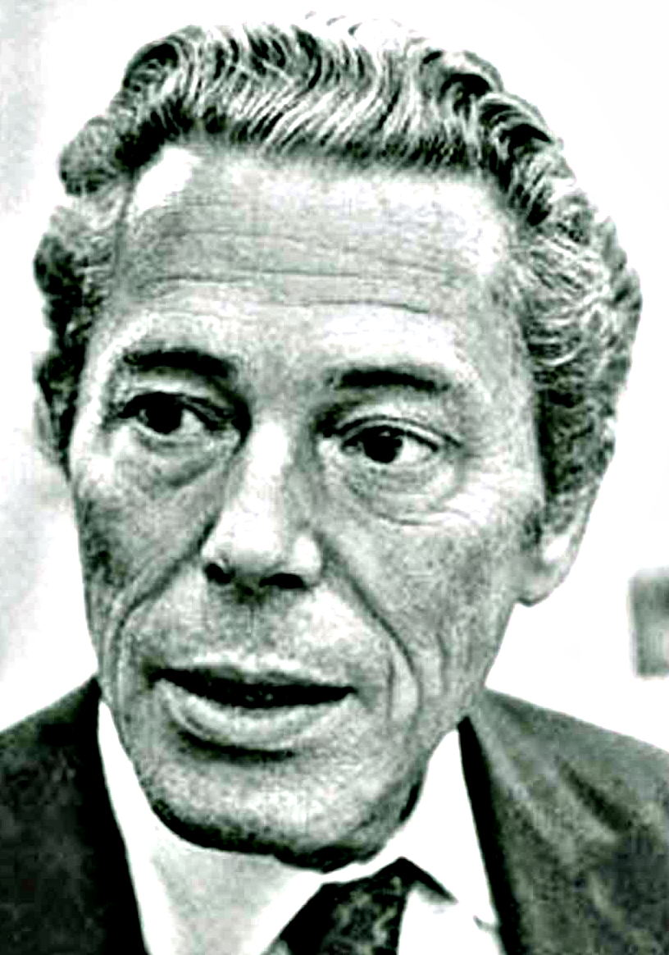
Jacques Monod, Il caso e la necessità, Mondadori, Milano 1971
Tre caratteristiche dei viventi
teleonomia: capacità di trasmettere la propria struttura genetica alle generazioni successive;
morfogenesi autonoma: le forme assunte dal vivente dipendono dallo sviluppo dei suoi processi interni ed autonomi e non da interventi «esterni»;
invarianza riproduttiva: ogni vivente riproduce un essere uguale a se stesso.
La varietà morfogenetica della biosfera, e la progressiva gradualità delle forme esistenti in natura, dipendono da variazioni casuali nella trasmissione della codificazione genetica, ovvero nella replicazione del DNA:
L’antica alleanza è infranta; l’uomo finalmente sa di essere solo nell’immensità indifferente dell’Universo da cui è emerso per caso.
Il suo dovere, come il suo destino, non è scritto in nessun luogo

Slide 59
obiezioni
Monod
casualità essenziale
Casualità
gnoseologica
casualità ontologica
(assenza radicale di una causa).
limiti conoscitivi dell’osservatore
causa in senso metafisico
è quella che fa essere qualcosa e lo fa essere in un certo modo
Aristotele
casualità essenziale
causa per accidens
Notes:
Giuseppe Tanzella-Nitti, Il caso e la necessità, http://www.disf.org/abbiamo-studiato-per-voi/9788804496076.

Slide 60
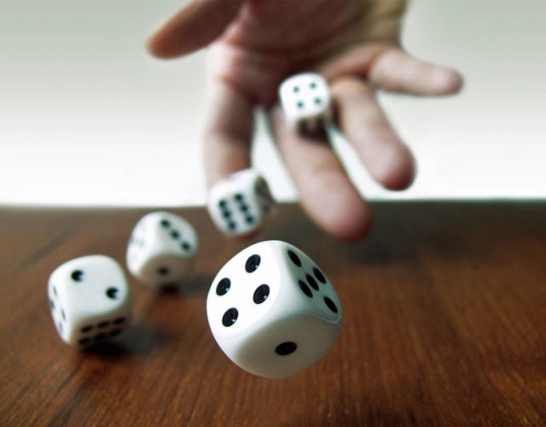
Monod usa il concetto di caso in modo contraddittorio
Il caso, per verificarsi presuppone l’esistenza di altre cause (indirette) che lo precedono e i cui effetti si trovano ad essere accidentalmente concomitanti.
Il caso non può prendere il posto della causalità, se richiede altre cause per poter risultare come concomitanza dei loro effetti.
Il caso come spiegazione ontologica globale dell’essere delle cose
(negazione di ogni intenzionalità progettuale nel cosmo)
Problemi
contingenza (perché esiste)
specificità formale del cosmo (perché esiste con le proprietà che ha e non con altre).

Slide 61
L’ipotesi evolutiva per selezione naturale, per quanto affascinante, non è dimostrabile; forse si possono invocare indizi suo favore, ma nessuna prova.
«In ultima analisi, dunque, la nozione di evoluzione per selezione naturale dell’organismo più adatto all’ambiente si rivela una nozione che rasenta la tautologia: questa determinata popolazione si è evoluta, mentre quest’altra si è estinta, perché la prima aveva una migliore fitness, la qual cosa è dimostrata dal fatto che…. si è evoluta!»
Goswami Amit, Evoluzione creativa. La soluzione di un fisico tra darwinismo e creazionismo, Mediterranee, Milano 2013, p. 144
Evoluzione
SI
Selezione naturale
?

Slide 62
Problemi aperti
La selezione naturale è conservativa
Lo sviluppo di organi complessi (occhio, ali)
I cicli naturali sono più veloci dei tempi evolutivi
I tempi evolutivi, probabilistici, sono incompatibili con l’età della Terra
Entropia
Qualunque cosa sia la selezione naturale, non può essere il meccanismo che genera la tassonomia storica delle specie.
Piattelli Palmarini Mario, Fodor Jerry
Gli errori di Darwin (2010), Feltrinelli, Milano 2010
Notes:
Il biologo Robert Shapiro ha calcolato che in un miliardo di anni si possono verificare 2,5 x 10⁵¹ mutazioni genetiche casuali. L’astrofisico Arne Willer ha calcolato che, per produrre il miliardo di specie pluricellulari che hanno popolato la Terra, occorrerebbero ca. 10^{1.000.000.000.000} mutazioni casuali (cfr. Goswami, p. 30).

Slide 63
PRINCIPIO COSMOLOGICO
Base ipotetica del Lambda-CDM, modello standard della cosmologia.
Riassunto in due principi di invarianza spaziale:
1) l'isomorfismo per traslazioni, cioè: l'omogeneità dell'Universo.
2) l'isomorfismo per rotazioni, cioè: l'isotropia dell'Universo.
Notes:
La formulazione esplicita del principio cosmologico va però attribuita a Edward Milne, che nel 1932 avviò un approccio ipotetico-deduttivo alla cosmologia.

Slide 64
PRINCIPIO COSMOLOGICO
Le leggi fisiche sono le stesse per ogni regione dell’universo (omogeneità)
e sono invarianti sotto traslazioni e rotazioni (isotropia)
costante di struttura fine
e² /(c x h x 2π)
1/137
Ha avuto il valore 1/137 sin dai primi istanti di vita dell'universo e non risulta da un adattamento o da una selezione naturale: le costanti e le proprietà che rendono possibile l'universo, in quanto originarie e congenite, precedono qualsiasi successivo intervento del caso.
Notes:
ricerche svolte mediante il telescopio spaziale Hubble
1 Lo Hubble Space Telescope (HST) è un telescopio spaziale che venne lanciato in orbita terrestre bassa nel 1990 ed è attualmente operativo. L'orbita esterna del telescopio, al di fuori dalla distorsione dell'atmosfera terrestre, gli permette di ottenere immagini a risoluzione estremamente elevata permettendo una visuale profonda nello spazio e nel tempo.

Slide 65
Quadro scientifico a sostegno della Quinta Via di Tommaso.
a) il mondo reale che conosciamo è (principio cosmologico) Isotropo ed Omogeneo.
b) la nostra scienza (fisica, chimica, matematica) è valida in tutto l'universo conosciuto.
c) i valori delle grandezze fisiche fondamentali sono e continuano a rimanere costanti.
d) la costante di struttura fine non è il prodotto di un'evoluzione.
Notes:
Ciò significa che la metrica che lo descrive è invariante rispettivamente per rotazioni e traslazioni di un qualunque sistema di riferimento nello spazio. E ancora: poiché l'idea fondamentale della Relatività Generale è che le proprietà geometriche dello spazio-tempo dipendono esclusivamente dalla distribuzione della materia, risulta che la curvatura dello spazio-tempo sarà la stessa dappertutto, con l'ovvia conseguenza che il nostro è un modello di universo a curvatura costante. La materia si trasforma continuamente in energia e viceversa, malgrado ciò la geometria dell'universo, potremmo dire la sua struttura ordinata, viene mantenuta costante.

Slide 67
Appendice
La dimostrazione di Gödel
dell’esistenza di Dio

Slide 68
Premesso che con la lettera «G» si deve intendere «ente di natura divina», abbiamo:
Definizioni:
1) Un ente è di natura divina se e soltanto se ha quali proprietà essenziali tutte le proprietà positive e soltanto proprietà positive.
2) A è un'essenza di x se e soltanto se per ogni proprietà B , x include B necessariamente esclusivamente se A implica B.
3) x esiste necessariamente se e soltanto se ogni suo elemento essenziale risulta necessariamente esistente.
Assiomi:
1) Se una proprietà è positiva, allora la sua negazione non è positiva.
2) Ogni proprietà che include una proprietà positiva è a sua volta positiva.
3) Essere un ente di natura divina è una proprietà positiva.
4) Se una proprietà è positiva, allora é necessariamente positiva.
5) L'esistenza necessaria è una proprietà positiva.
Teoremi:
1) Una proprietà positiva è logicamente consistente [quindi è possibile che esista].
2) Se una cosa è un ente di natura divina, allora la proprietà dell'esistenza è un'essenza di questa cosa [ossia gli appartiene per essenza].
3) Necessariamente esiste qualcosa che è un ente dalla natura divina, ovvero esiste almeno una x tale che x è G.

Slide 69
Dimostrazioni:
Prima dimostrazione:
a. Se G è un ente di natura divina, allora [definizione 1] possiede tutte le proprietà positive e soltanto proprietà positive.
b. Ma G è un ente di natura divina.
c. Dunque, G possiede tutte le proprietà positive e soltanto proprietà positive.
Seconda dimostrazione:
a. Se G è un ente di natura divina, allora [assioma 3] è una proprietà positiva.
b. Ma G è un ente di natura divina.
c. Dunque, G è una proprietà positiva.
Terza dimostrazione:
a. Se G è una proprietà positiva, allora [assioma 4] è necessariamente una proprietà positiva.
b. Ma G è una proprietà positiva [seconda dimostrazione].
c. Dunque, G è necessariamente una proprietà positiva.
Quarta dimostrazione:
a. Se G possiede tutte le proprietà positive, allora [assioma 5] possiede anche l'esistenza necessaria in quanto è una proprietà positiva.
b. G possiede tutte le proprietà positive [prima dimostrazione].
c. Dunque, G possiede anche l'esistenza necessaria.

Slide 70
Quinta dimostrazione:
a. Se G è un ente di natura divina, allora [teorema 2] la proprietà dell'esistenza gli appartiene per essenza.
b. Ma G è un ente di natura divina.
c. Dunque, a G appartiene per essenza la proprietà dell'esistenza.
Sesta dimostrazione:
a. Se G è una proprietà positiva, allora [teorema 1] è logicamente consistente.
b. Ma G è una proprietà positiva [seconda dimostrazione].
c. Dunque, G è logicamente consistente [ossia è possibile].
Settima dimostrazione:
a. Se G è consistente, allora esiste necessariamente [in base alla quinta dimostrazione, la proprietà positiva dell'esistenza gli appartiene infatti per essenza].
b. Ma G è consistente [sesta dimostrazione].
c. Dunque, G esiste necessariamente.

Slide 71
FINE

